Slide 1
НЕДЕЛЯ
РУССКОГО ЯЗЫКА И ЛИТЕРАТУРЫ

Slide 2
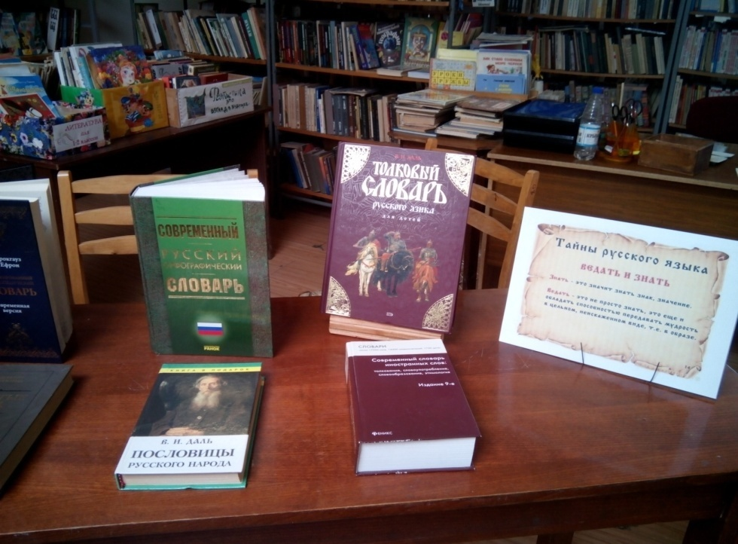
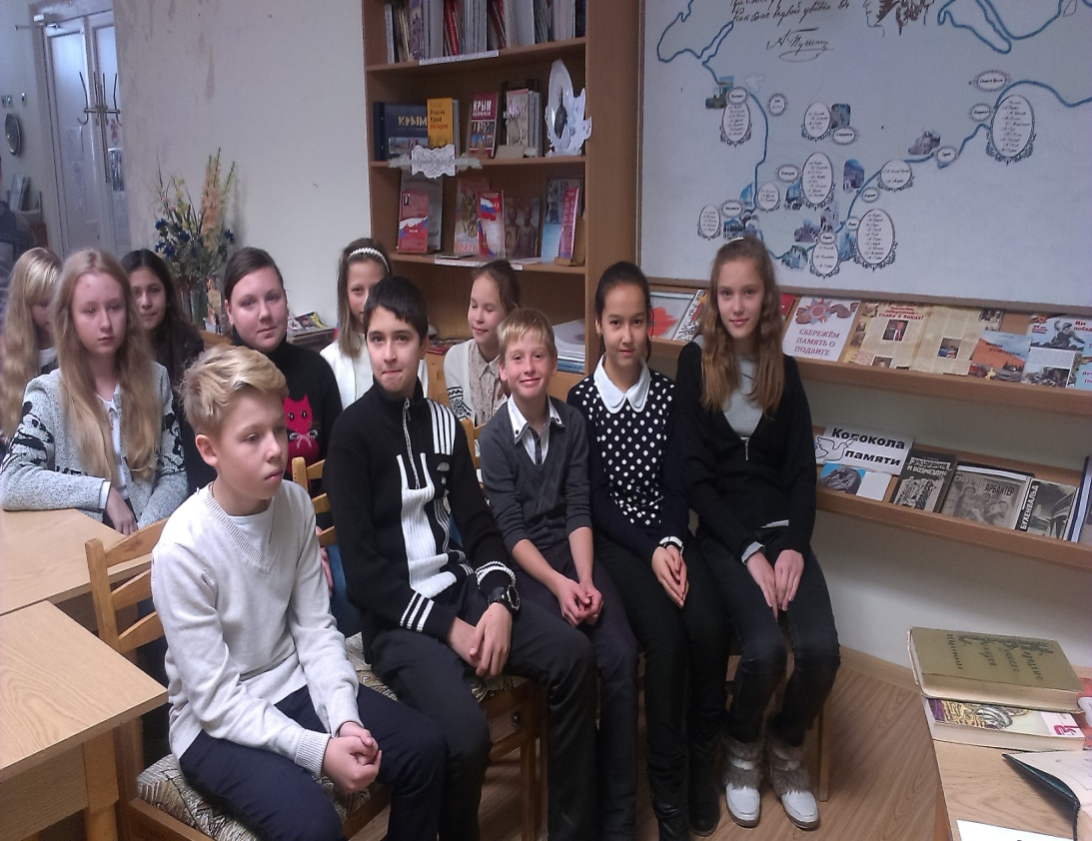
Библиотечный урок «Книги, которые знают всё»
14.03.2017г.
Бойко Е.Н., Литвиненко Л.А.

Slide 3
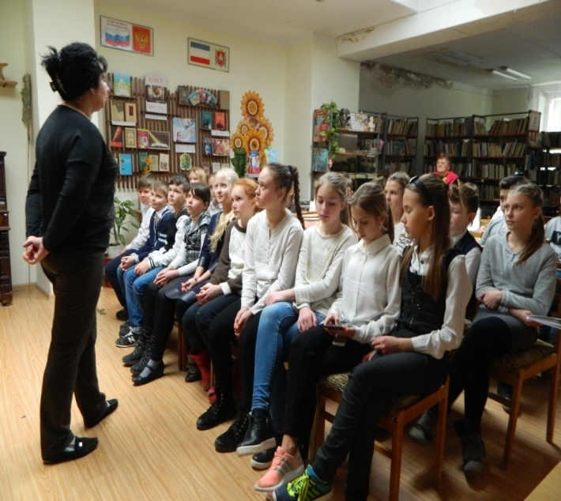
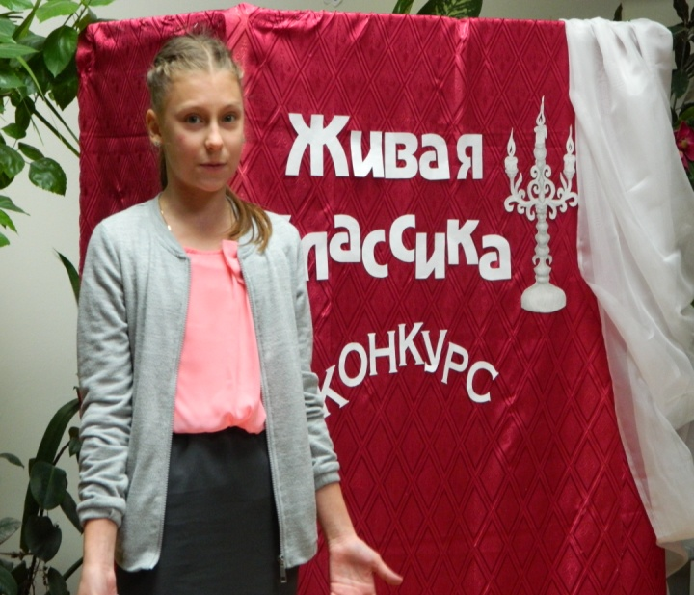
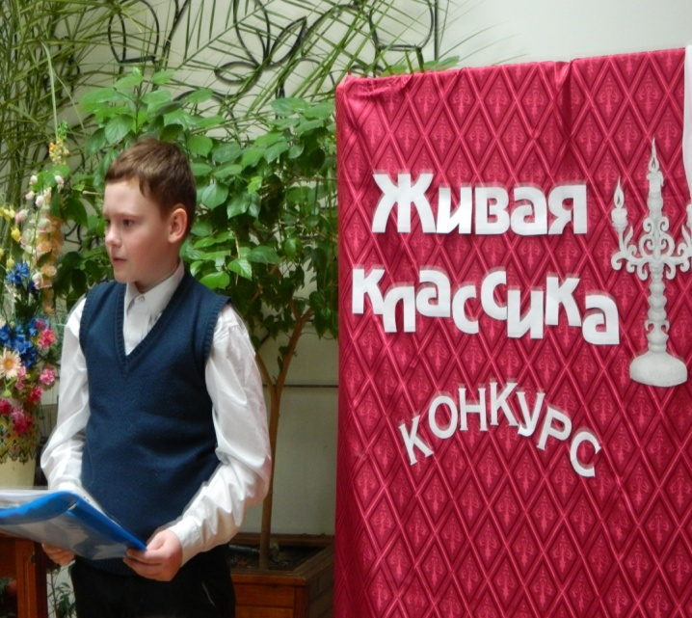
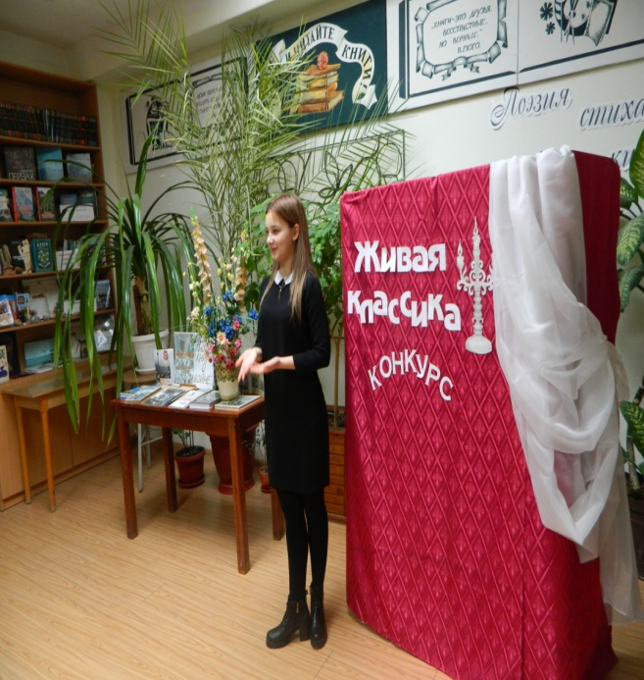
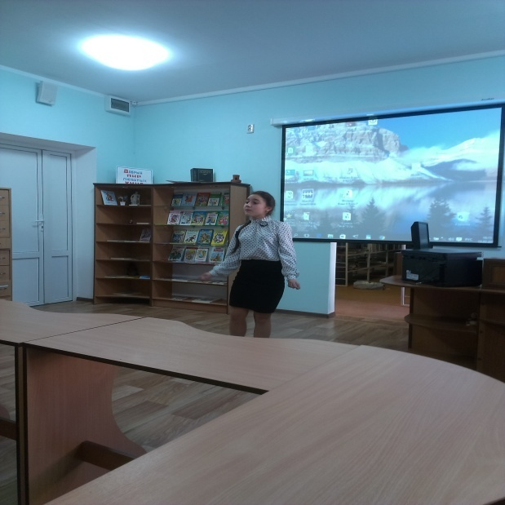
15.03.2017г.
Конкурс чтецов «Живая классика»

Slide 4
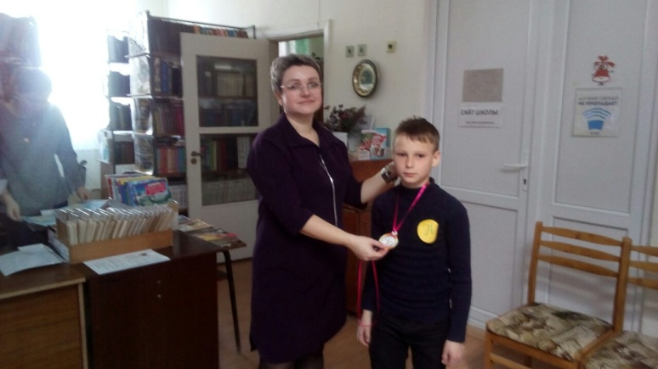
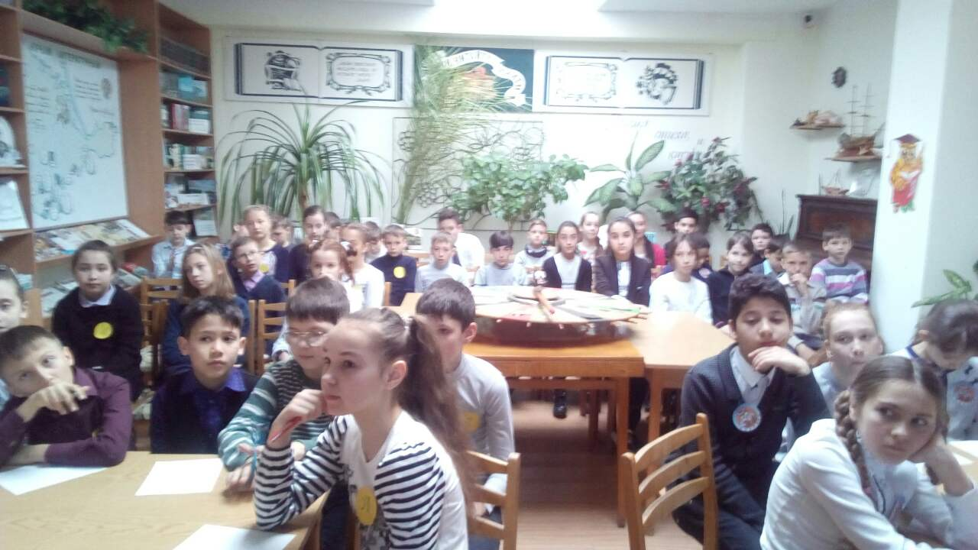
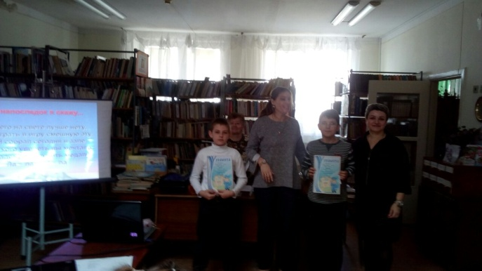
Лингвистический КВН
21.03.2017г.
Кравченко В.П., Тоширова Ю.Н.

Slide 5
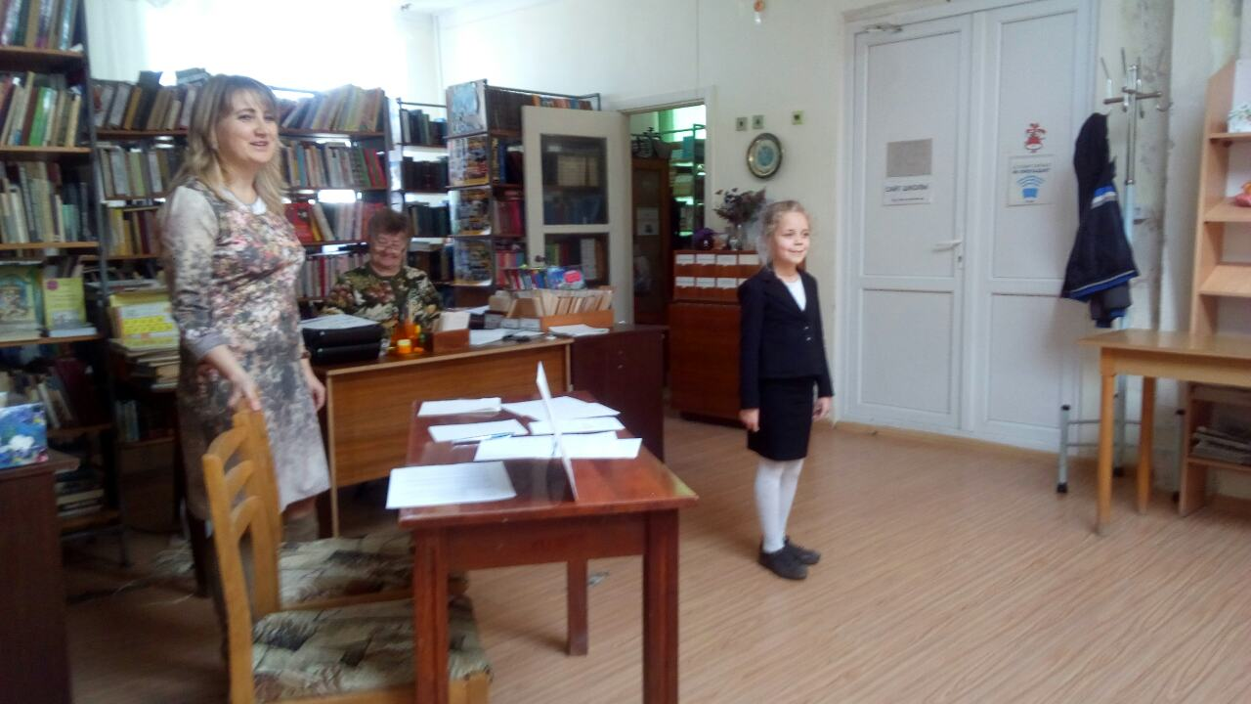
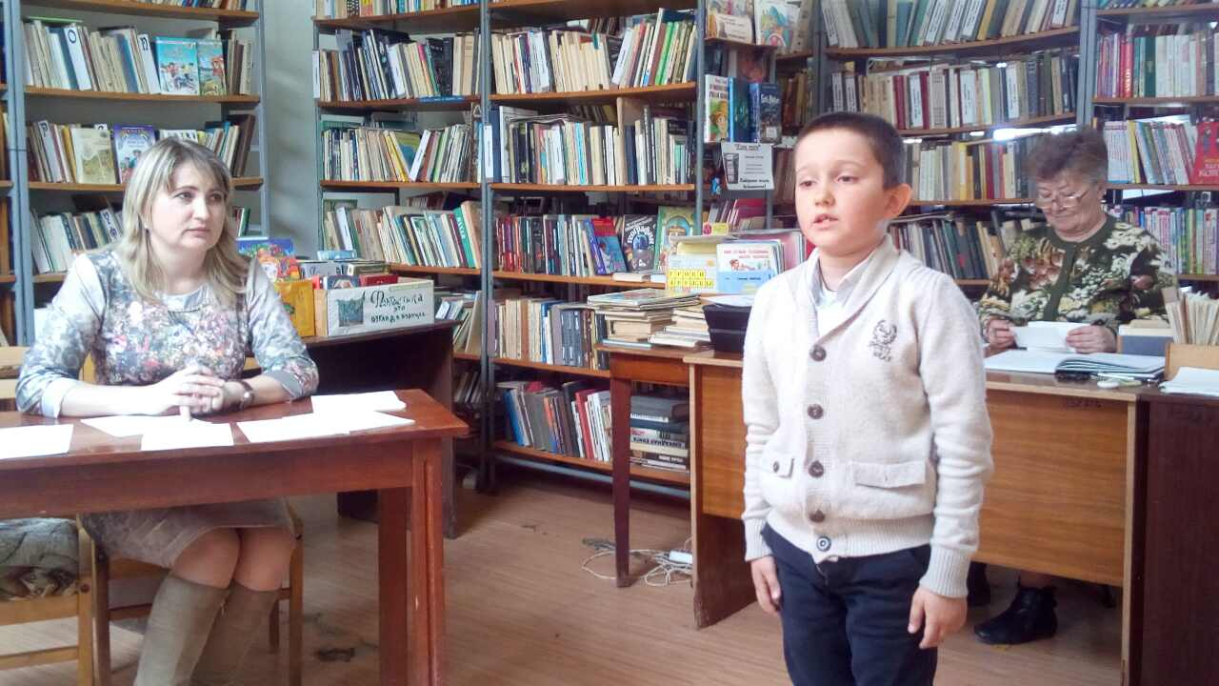
Конкурс чтецов «Весенний калейдоскоп»
22.03.2017г.
Библиотекарь, учителя русского языка, литературы и начальной школы

Slide 6
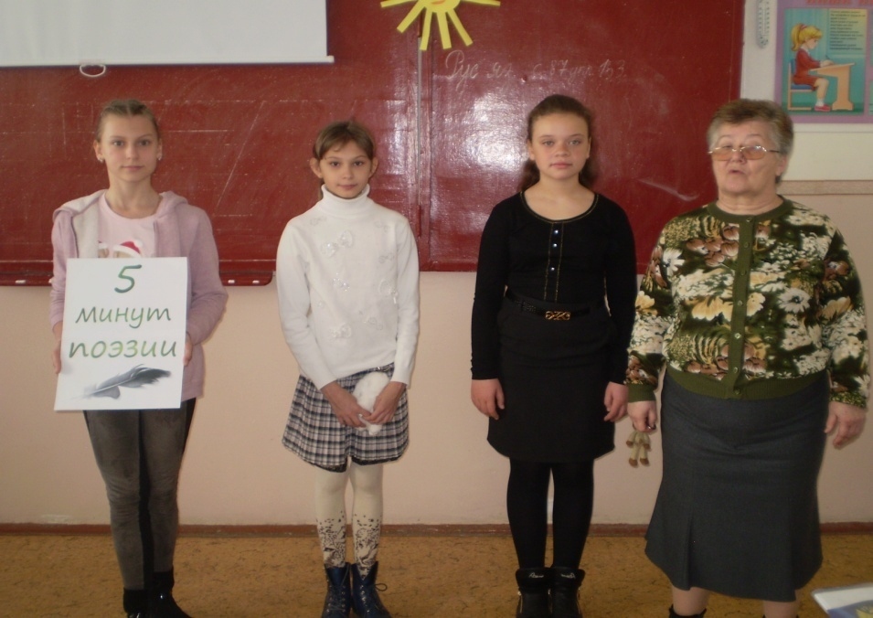
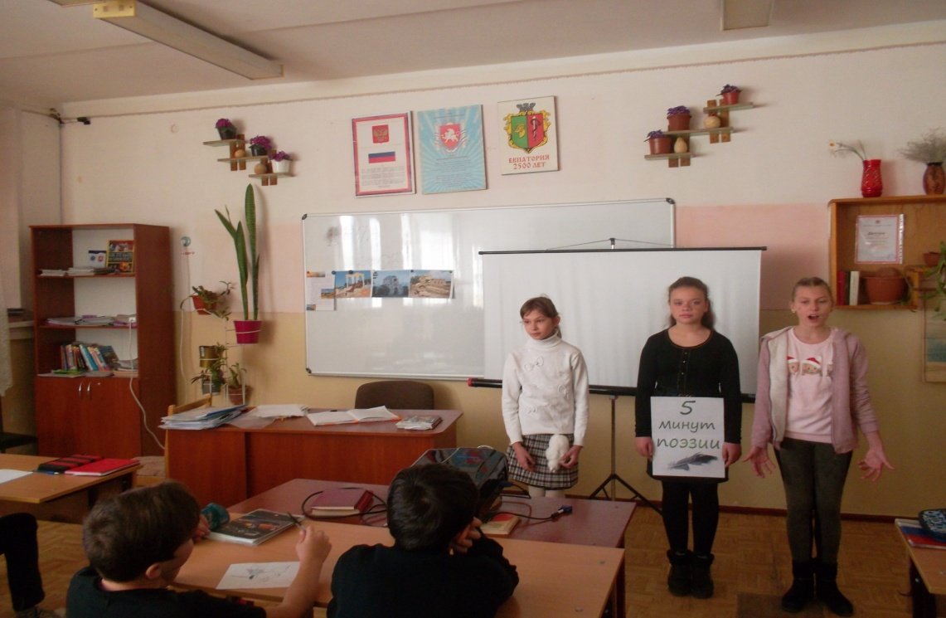
Поэтическая пятиминутка 23.03.2017г.

Slide 7
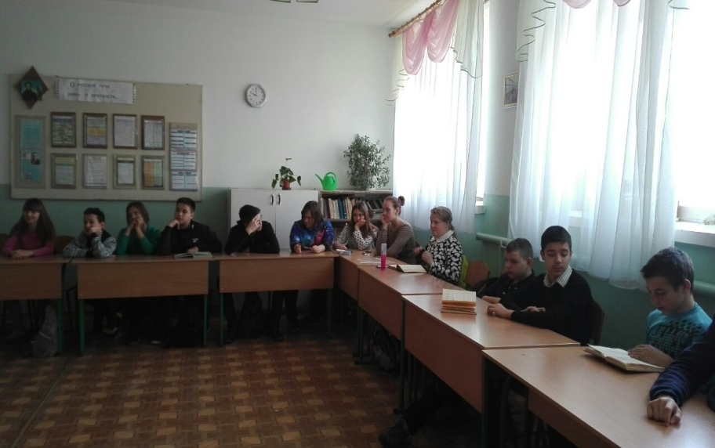
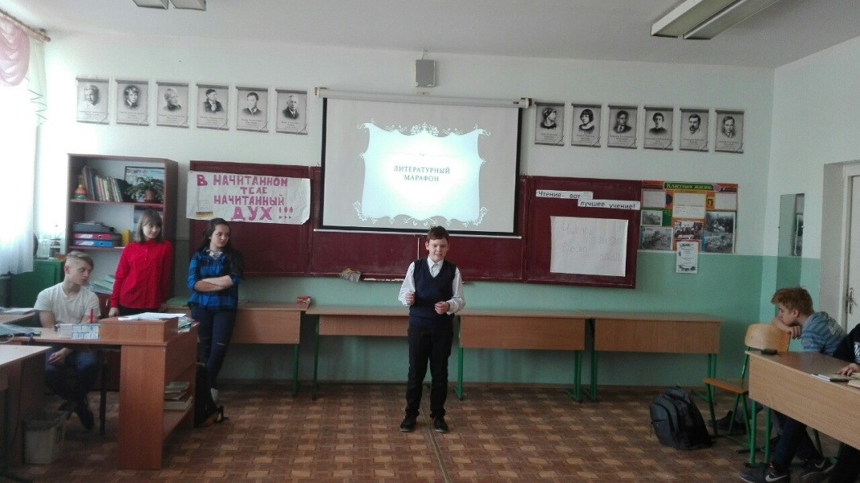
Литературный марафон «Чтение с увлечением» 24.03.2017г. Осетрова Т.М.

Slide 8
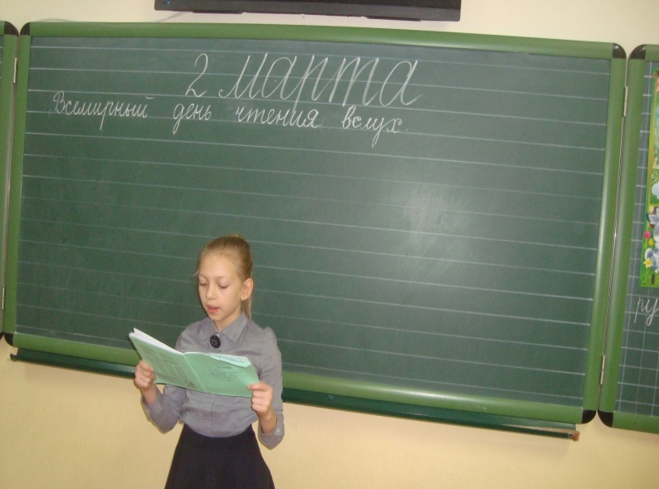
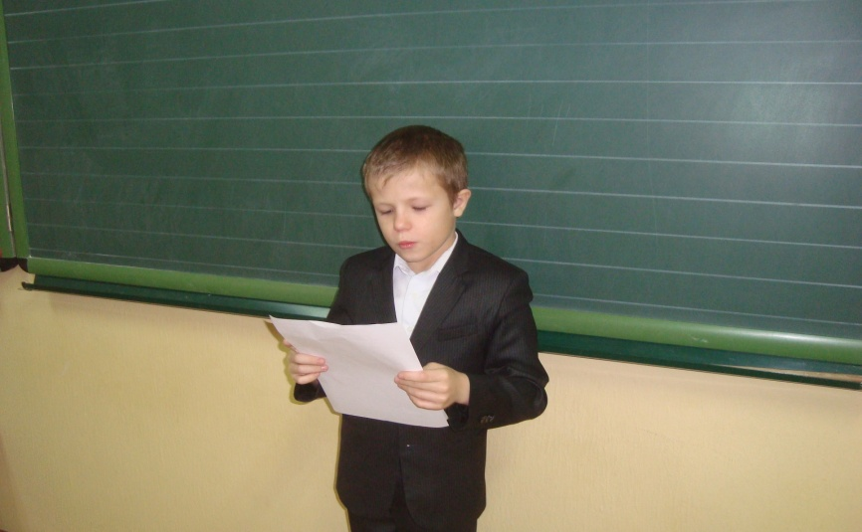
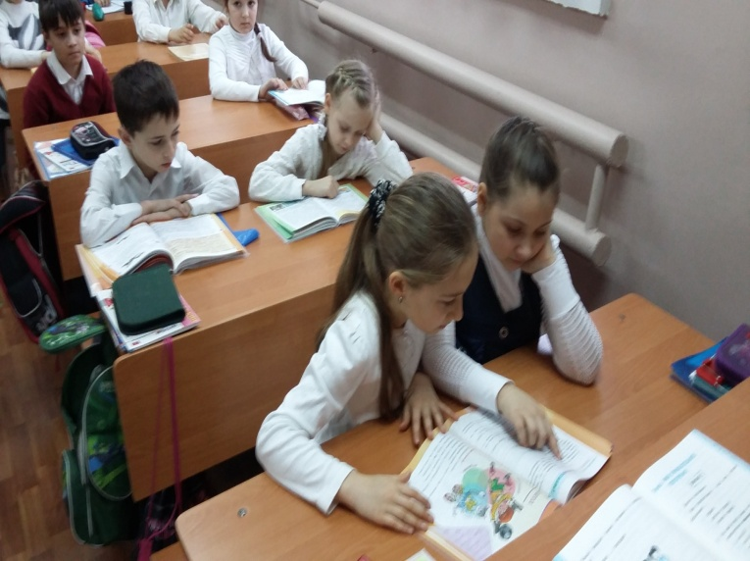
Всемирный день чтения вслух 02.03.-03.03.2017г.

